Slide 1
Tutorial – Inscrições em lote Enade
UNIVERSIDADE FEDERAL DA BAHIA
PRÓ-REITORIA DE PLANEJAMENTO E ORÇAMENTO
PRÓ-REITORIA DE ENSINO DE GRADUAÇÃO
Procuradoria Educacional Institucional – PI
Núcleo de Acompanhamento das Avaliações dos Cursos de Graduação – NAACG
Ações no sistema Siac
Ações no sistema Enade
Telefone: PI: (71) 3283-7127 / NAACG: (71) 3283-7013
E-mail: pi@ufba.br / naacg.prograd@ufba.br

Slide 2
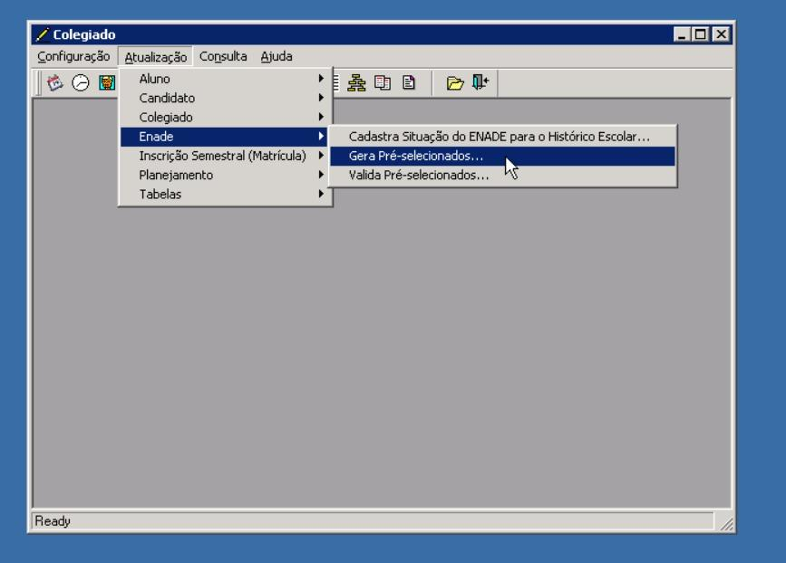
Tutorial – Inscrições em lote Enade
GERAR LISTA DE PRÉ-SELECIONADOS
1º Acesse o módulo colegiado com seu login e senha;
2º Clique em atualização → Enade → Gera Pré-selecionados

Slide 3
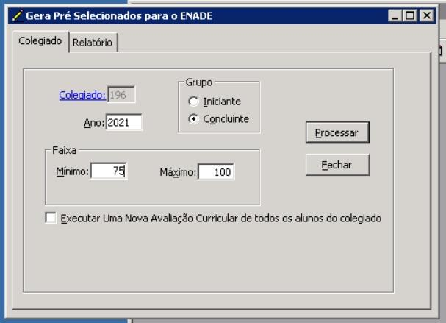
Tutorial – Inscrições em lote Enade
GERAR LISTA DE PRÉ-SELECIONADOS
3º Defina os parâmetros necessários para gerar a lista que você irá utilizar: ano do Enade; grupo (Iniciante ou concluinte); e faixa percentual de integralização do curso, mínima e máxima. É importante preencher nessa ordem, pois se você definir primeiro a faixa e depois definir o grupo, o sistema retornará a faixa aos percentuais padrões definidos no sistema e você terá que ajustá-los novamente. Por fim, clique na opção “Processar”.
A execução da avaliação curricular pode levar alguns minutos.
Aparecerá uma mensagem confirmando que o processamento foi feito com sucesso.
Feche a tela e siga para a validação dos pré-selecionados.

Slide 4
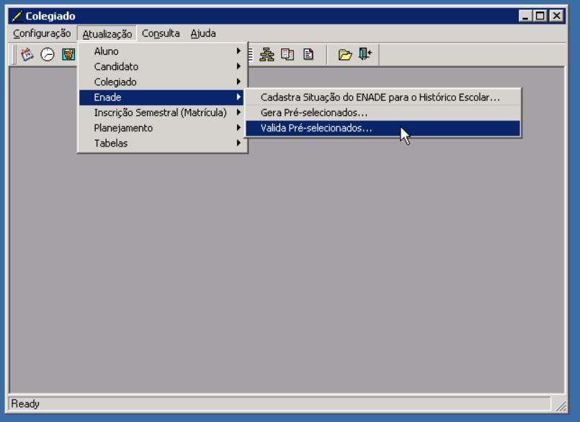
Tutorial – Inscrições em lote Enade
VALIDAR LISTA DE PRÉ-SELECIONADOS
1º Acesse o módulo Colegiado → Atualização → Enade → Valida Pré-selecionados.
O sistema disponibilizará uma lista, dentro dos critérios selecionados anteriormente, para validação, conforme imagem seguinte:

Slide 5
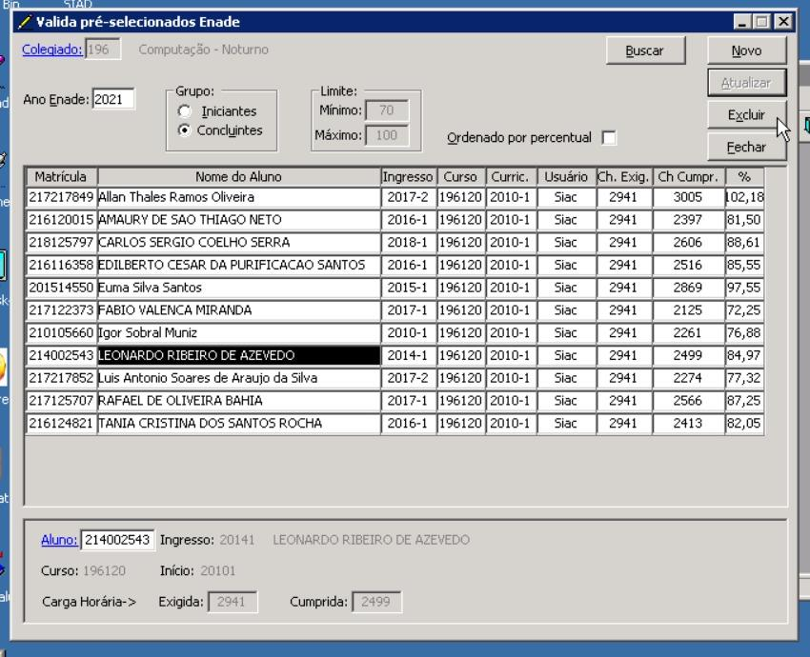
Tutorial – Inscrições em lote Enade
VALIDAR LISTA DE PRÉ-SELECIONADOS
2º Na tela de validação dos pré-selecionados, informe o ano do ENADE, escolha o grupo desejado e clique em Buscar. As informações dos alunos aparecerão na tela, conforme imagem ao lado.
Verifique se todas as informações estão corretas e ajuste o que for necessário.
Nessa tela é possível incluir (opção “Novo”) ou excluir (opção “Excluir”) estudantes.

Slide 6
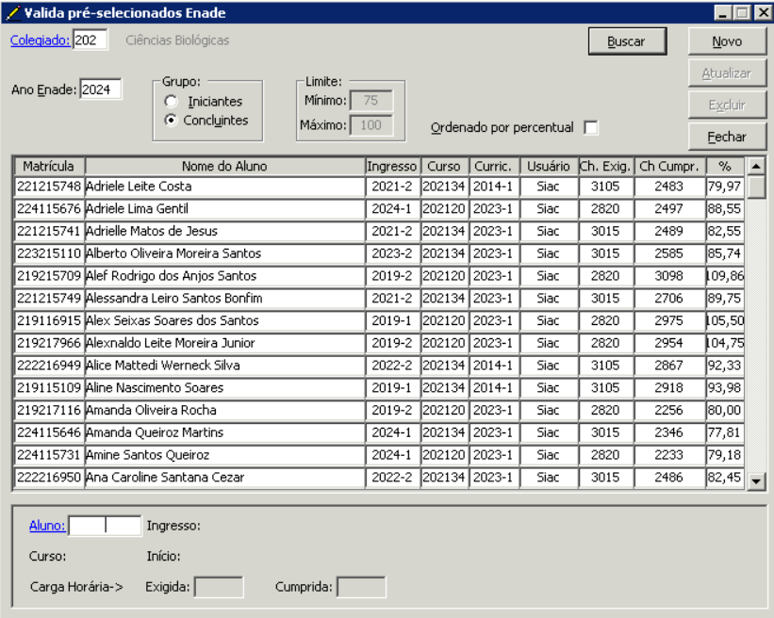
Tutorial – Inscrições em lote Enade
VALIDAR LISTA DE PRÉ-SELECIONADOS – INCLUIR ESTUDANTES
3º Clique na opção “Novo” e, em seguida, clique com o botão direito dentro da caixa em branco que aparece ao lado da palavra Aluno.

Slide 7
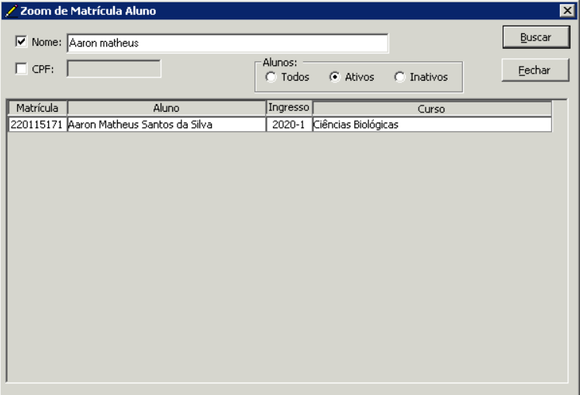
Tutorial – Inscrições em lote Enade
VALIDAR LISTA DE PRÉ-SELECIONADOS – INCLUIR ESTUDANTES
4 º Digite o nome ou CPF do(a) estudante que deseja incluir e clique em “Buscar”. Dê um clique duplo em cima do nome ou da matrícula do(a) estudante para selecioná-lo.

Slide 8
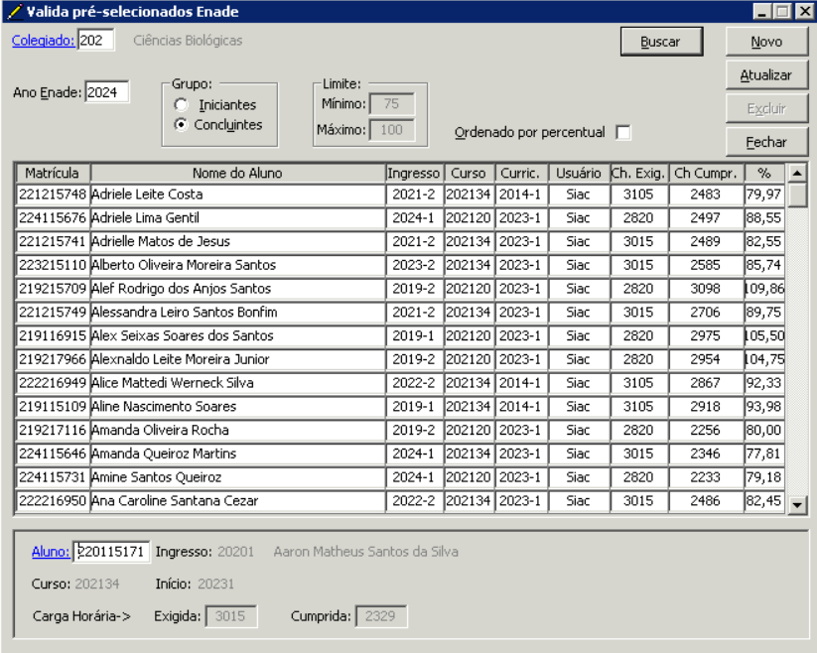
Tutorial – Inscrições em lote Enade
VALIDAR LISTA DE PRÉ-SELECIONADOS – INCLUIR ESTUDANTES
5º Clique em “Atualizar” para efetivar a inclusão do(a) estudante.

Slide 9
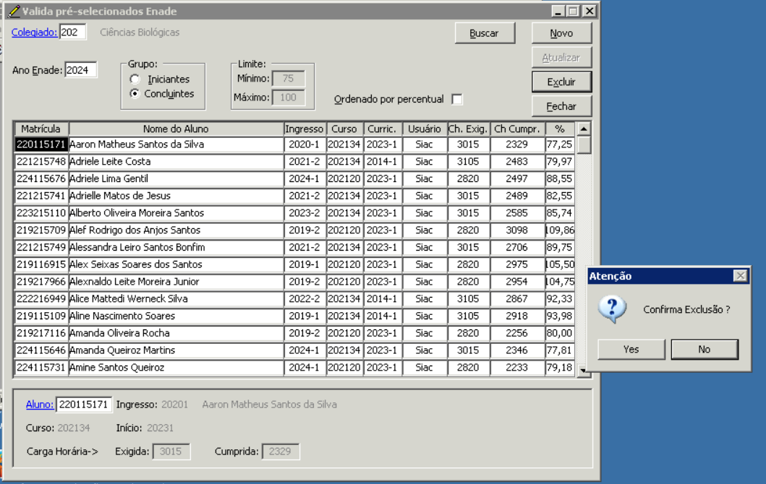
Tutorial – Inscrições em lote Enade
VALIDAR LISTA DE PRÉ-SELECIONADOS
EXCUIR ESTUDANTES
1º Selecione a matrícula ou o nome do(a) estudante e clique em “Excluir”. Clique para confirmar a exclusão e o nome do(a) estudante sairá da lista.
Obs.: Ao final das análises e ajustes, deverão permanecer nessa lista apenas os estudantes que participarão do ENADE, pois é através dela que o sistema criará o arquivo de migração.
Feche a tela e passe para a etapa de criação do arquivo para inscrição em lote.

Slide 10
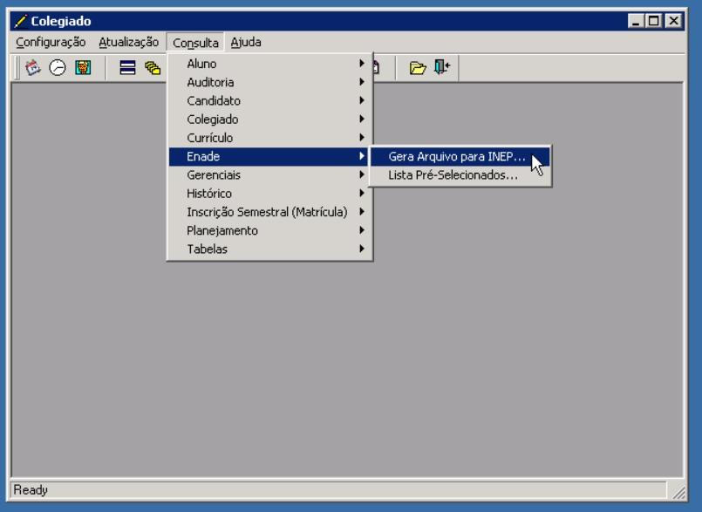
Tutorial – Inscrições em lote Enade
GERAR ARQUIVO PARA EXPORTAÇÃO DOS DADOS (INSCRIÇÃO EM LOTE)
1º Crie uma pasta em C: com o nome enade_2024 (os arquivos serão gerados e salvos nessa pasta, caso a pasta não exista ou não tenha exatamente esse nome, os arquivos não serão gerados)
2º Para gerar o arquivo a ser utilizado na inscrição em lote, acesse Consulta → Enade → Gerar arquivo para INEP

Slide 11
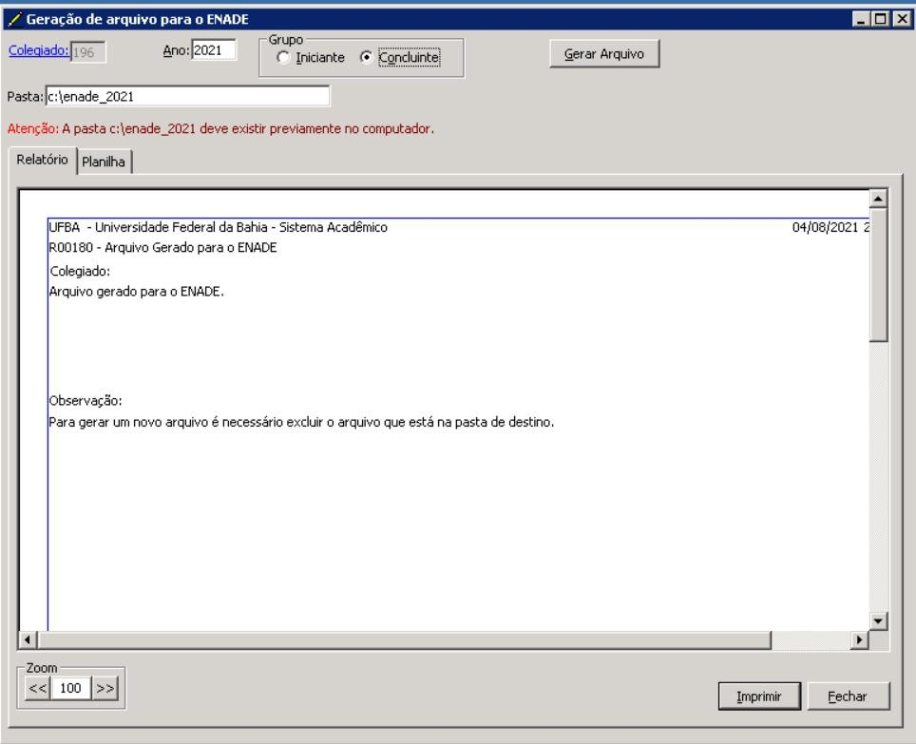
Tutorial – Inscrições em lote Enade
GERAR ARQUIVO PARA EXPORTAÇÃO DOS DADOS (INSCRIÇÃO EM LOTE)
3º Digite o ano da edição do Enade, selecione o grupo desejado (iniciante ou concluinte) e clique em “Gerar arquivo”. Repita esse etapa para cada grupo.

Slide 12
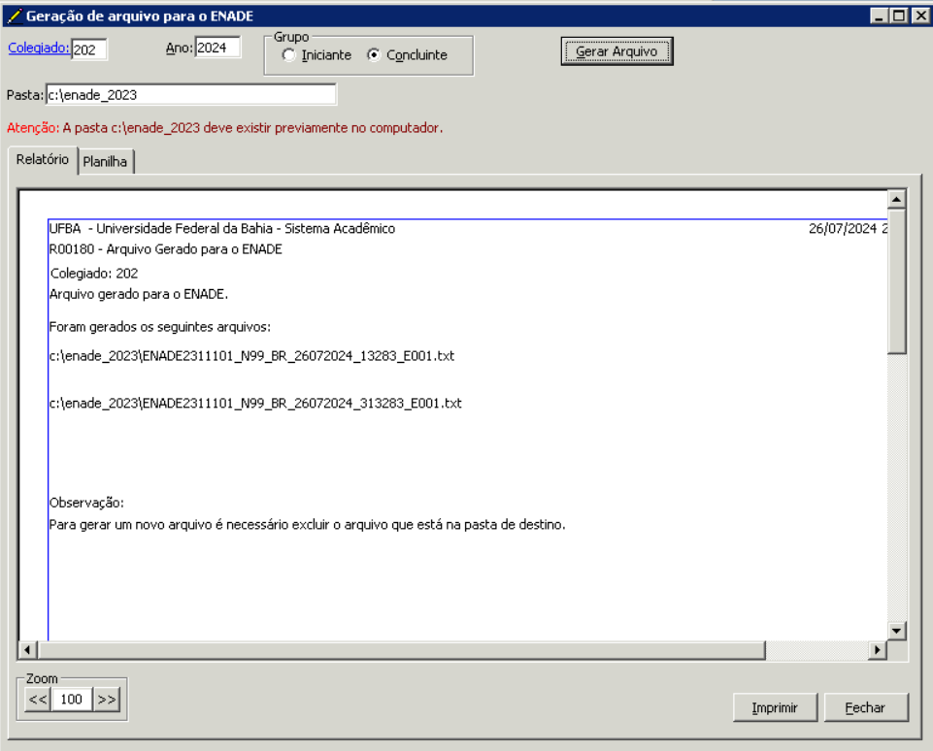
Tutorial – Inscrições em lote Enade
GERAR ARQUIVO PARA EXPORTAÇÃO DOS DADOS (INSCRIÇÃO EM LOTE)
Aparecerá essa tela de confirmação, informando quantos arquivos foram gerados, o local onde estão salvos e o nome que eles receberam.
Quando um colegiado abriga dois cursos (licenciatura e bacharelado), serão gerados dois arquivos, um para cada código INEP/e-MEC específico do grau acadêmico. No caso do Enade contemplar apenas um grau, o coordenador deverá utilizar as etapas anteriores para fazer a análise e exclusão dos estudantes que não se enquadram, salvo orientações específicas sobre os ingressantes de cursos ABI, emitidas pela PROGRAD no ofício circular nº 03_2024.
ATENÇÂO: Para gerar um novo arquivo é necessário excluir ou retirar o primeiro arquivo gerado da pasta de destino.

Slide 13
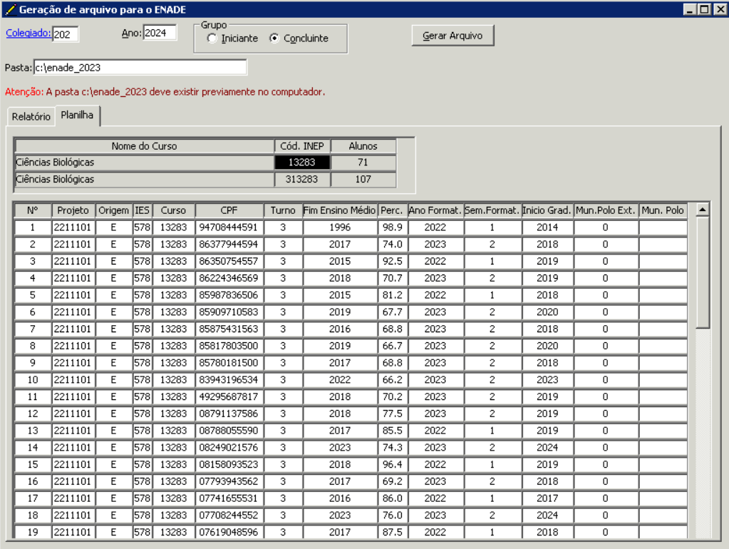
Tutorial – Inscrições em lote Enade
GERAR ARQUIVO PARA EXPORTAÇÃO DOS DADOS (INSCRIÇÃO EM LOTE)
Na mesma tela, clicando na aba Planilha, você poderá selecionar o código do curso e ver um espelho do arquivo gerado.

Slide 14
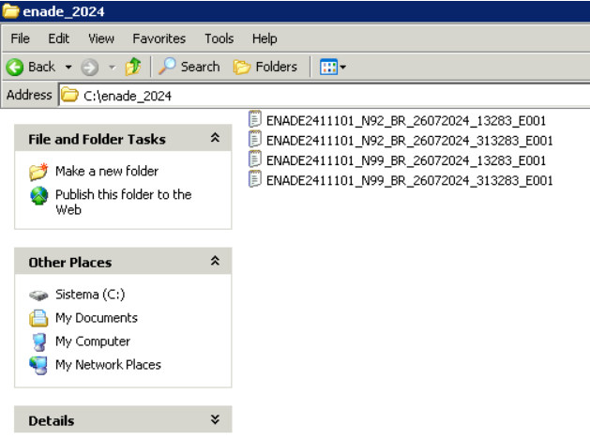
Tutorial – Inscrições em lote Enade
GERAR ARQUIVO PARA EXPORTAÇÃO DOS DADOS (INSCRIÇÃO EM LOTE)
Os arquivos aparecerão na pasta criada em c:
O nome do arquivo gerado é padrão para que o sistema ENADE aceite a importação. Porém, a cada nova carga (seja para acréscimo de estudantes ou após correção de erros) será necessário mudar, manualmente, a ordenação final do nome do arquivo.
Exemplo:
Carga 1:
ENADE2411101_N99_BR_26072024_13283_E001
Carga 2:
ENADE2411101_N99_BR_26072024_13283_E002

Slide 15
Tutorial – Inscrições em lote Enade
GERAR ARQUIVO PARA EXPORTAÇÃO DOS DADOS (INSCRIÇÃO EM LOTE)
O sistema Enade só importa arquivos zipados.
PARA ZIPAR ARQUIVOS NO WINDOWS:
Localize o arquivo que deseja zipar, clique com o botão direito do mouse sobre o arquivo e selecione Compactar para arquivo ZIP.
O arquivo zipado aparecerá na mesma pasta do arquivo de origem.
Seu arquivo está pronto para a inscrição em lote!

Slide 16
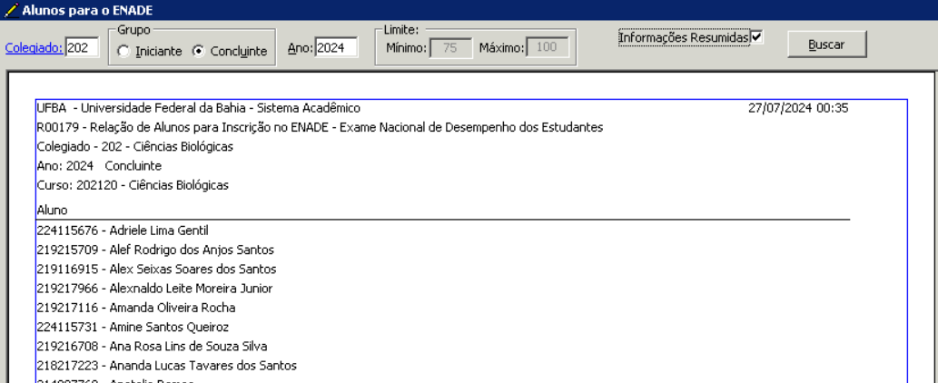
Tutorial – Inscrições em lote Enade
GERAR RELATÓRIO DOS ALUNOS SELECIONADOS
1º Como o arquivo gerado para a inscrição em lote não disponibiliza o nome dos alunos habilitados, clique em Consulta → Enade → Lista pré-selecionados.
Na tela seguinte, defina o grupo desejado, digite o ano do Enade, selecione o tipo de relatório desejado (Informações Resumidas) e clique em Buscar. Será emitido um relatório com nome e matrícula dos alunos selecionados.

Slide 17
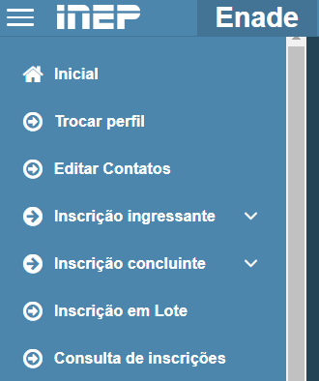
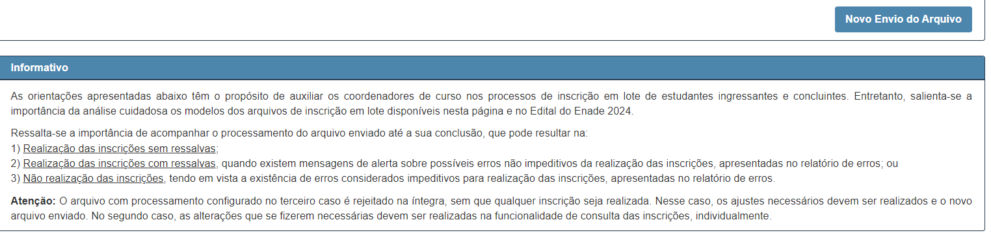
Tutorial – Inscrições em lote Enade
INSCRIÇÕES NO SISTEMA ENADE
1 – Acesse o sistema Enade e clique no menu “Inscrição em lote” localizado na lateral esquerda.
2- Leia as orientações que aparecem na tela e clique na opção “Novo envio do arquivo”

Slide 18
Tutorial – Inscrições em lote Enade
INSCRIÇÕES NO SISTEMA ENADE
1 – No item “Período de envio”, selecione se a inscrição em lote será do grupo de ingressantes ou de concluintes
2- Clique em “Escolher arquivo”, selecione o arquivo desejado e clique em “Realizar Envio do arquivo”

Slide 19
Tutorial – Inscrições em lote Enade
INSCRIÇÕES NO SISTEMA ENADE
3 – Clicando novamente em “Inscrição em lote”, você poderá visualizar todos os arquivos enviados ao sistema Enade.

Slide 20
Tutorial – Inscrições em lote Enade
INSCRIÇÕES NO SISTEMA ENADE
4 – O detalhamento das informações do arquivo encaminhado será exibido na tela “Arquivo Detalhes”.

Slide 21
Tutorial – Inscrições em lote Enade
INSCRIÇÕES NO SISTEMA ENADE
5 – Descendo a página “Arquivo detalhes”, é possível visualizar o Relatório de validação de análise Sintática do arquivo enviado. O coordenador deve conferir os erros detectados no arquivo e corrigir erros eventualmente encontrados.

Slide 22
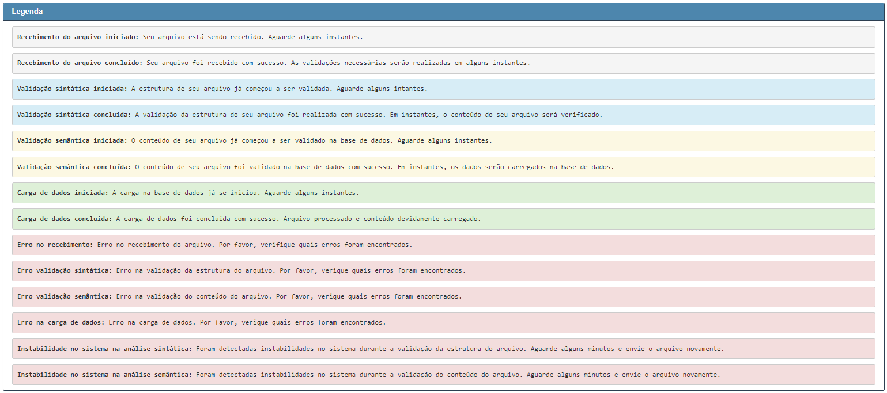
Tutorial – Inscrições em lote Enade
INSCRIÇÕES NO SISTEMA ENADE
6 – Ao final da página “Arquivo detalhes” é possível verificar a legenda referente à página

Slide 23
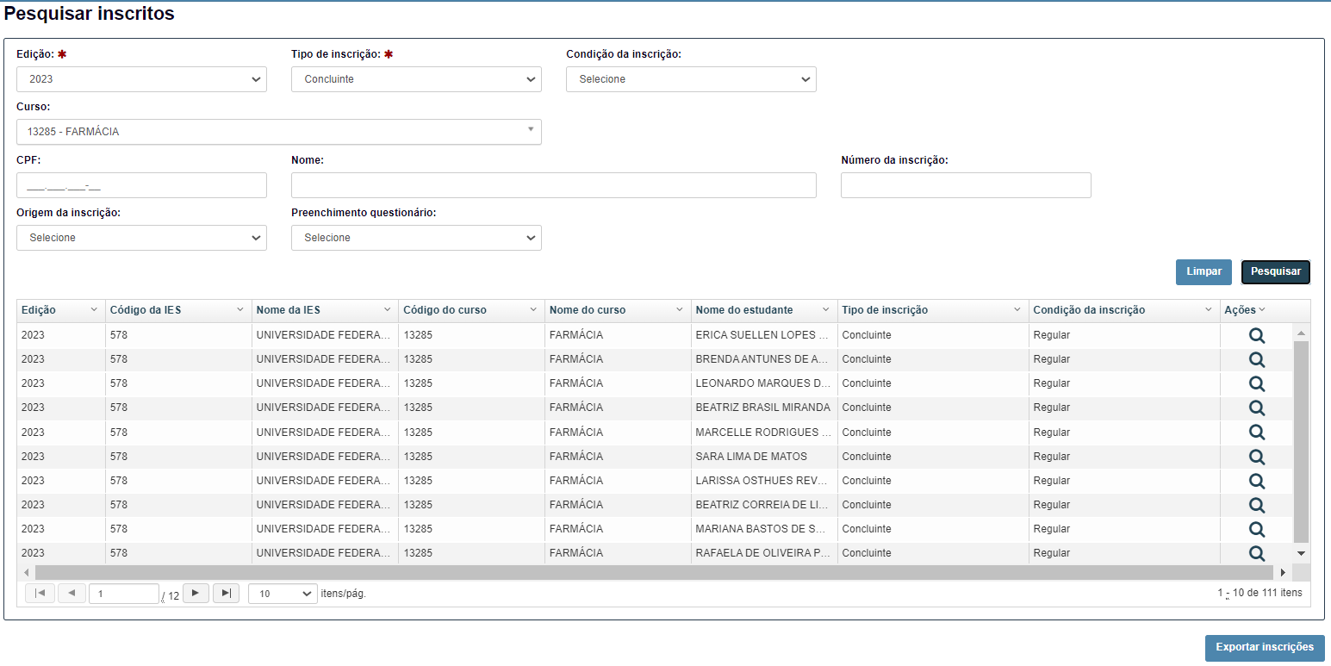
Tutorial – Inscrições em lote Enade
INSCRIÇÕES NO SISTEMA ENADE
6 – Sempre que concluir uma carga em lote, acesse o menu “Consulta de inscrições” na tela inicial, escolha o “Tipo de inscrição”, clique em “Pesquisar” e em “Exportar inscrições”. Será gerado um arquivo em Excel com os ingressantes ou concluintes inscritos. Com base nesse documento, confira se todos(as) os(as) estudantes do arquivo de inscrição em lote foram devidamente carregados no sistema Enade.

Slide 24
UNIVERSIDADE FEDERAL DA BAHIA
PRÓ-REITORIA DE PLANEJAMENTO E ORÇAMENTO
PRÓ-REITORIA DE ENSINO DE GRADUAÇÃO
Procuradora Institucional - PROPLAN
Email.: pi@ufba.br
Tel.: (71) 3283-7127
Núcleo de Acompanhamento de Avaliação dos Cursos de Graduação – NAACG
Email.: naacgprograd@gmail.com
Tel.: (71) 3283-7013

